Slide 1

DIE EWIGHEID TEGEMOET
Les 13 vir 27 Junie 2026

Slide 2


“Geliefdes, nou is ons kinders van God, en dit is nog nie geopenbaar wat ons sal wees nie; maar ons weet dat ons, as Hy verskyn, aan Hom gelyk sal wees, omdat ons Hom sal sien soos Hy is.”
(1 Johannes 3:2 OAV)

Slide 3
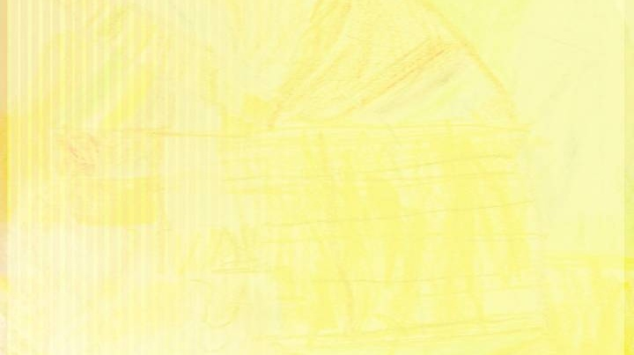

Alhoewel dit noodsaaklik is om ’n verhouding met God te en Hom in hierdie leeftyd te leer ken, is dit nie die doel van die Christen nie.
Wagtyd
Die Wederkoms
Aankoms in die Hemel
Wat sal ons vir
ewig doen?
Ons Veranwoordelikheid
Ons streef na iets meer. Ons wil die Een wat ons ontmoet het en met wie ons hier interaksie gehad het, van aangesig tot aangesig ontmoet.
Hoe lank tot daardie oomblik? Wat sal daarna gebeur? Hoe beïnvloed hierdie kennis my daaglikse lewe?

Slide 4
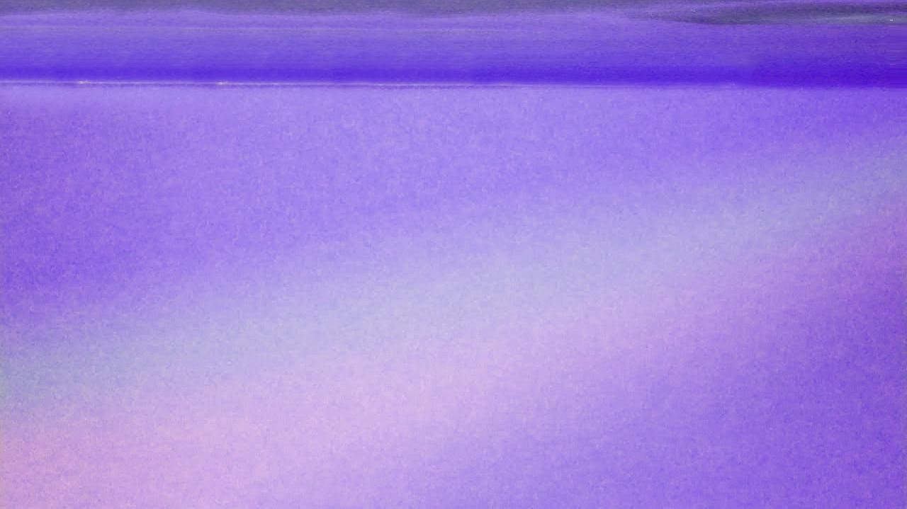


WAGTYD
“Maar weet dit, dat daar in die laaste dae swaar tye sal kom.“ (2 Timoteus 3:1)
Jesus het vir ons tekens gegee wat voor sy wederkoms sou plaasvind. Dit is 'n reeks situasies wat sal erger word soos daardie oomblik nader kom (Matt. 24:6-11):
Oorloë en gerugte van oorloë
Nasie teen nasie
Plae, hongersnood en aardbewings
Christene sal gehaat word
Algemene afvalligheid
Valse profete wat mislei
Kaart van voortdurende gewapende konflikte:
  Groot oorloë (10 000 sterftes of meer)
  Kleiner oorloë (1 000-9 999 sterftes)
  Konflikte (100-999 sterftes)
  Skermutselings en botsings (1-99 sterftes)
Om ons vertroue in hierdie “swaar tye” te behou (2 Tim. 3:1) moet ons 'n regte verhouding met God kweek en die versekering hê dat Hy ons sondes vergewe het en dat ons deur Hom gered word.
’n Geestelike herlewing is nodig. Ons moet bid, soos Asaf: “o God, herstel ons, en laat u aangesig skyn, sodat ons verlos kan word!” (Psalm 80:4).

Slide 5



DIE WEDERKOMS
Groot rampe skud die aarde
(Openb. 6:12-14)
Die teken van die Seun van die mens verskyn (’n klein wolkie)
Jesus bars uit die wolke te voorskyn (Openb. 1:7)
Sy stem wek die dooies op en verander die lewendes (Johannes 5:28; 1 Tes 4:16; 1 Korintiërs 15:51-52)
Die engele versamel die verlostes en bring hulle na Jesus (1 Tessalonisense 4:17)
“En Hy sal sy engele uitstuur met harde trompetgeluid, en hulle sal sy uitverkorenes versamel uit die vier windstreke, van die een einde van die hemele af tot die ander einde daarvan.” (Matteus 24:31)
Matteus 24:29-31 som die hoofgebeure van hierdie groot gebeurtenis op, waarvan die toneel aangevul word deur ander gedeeltes:
In daardie oomblik, wanneer die trompette blaas en elke menslike oog Jesus sien, sal ons weet dat dit die wag werd was. Elke volhardende gebed, elke oomblik wat ons tyd saam met Hom geprioritiseer het, elke keer wat ons vrymoedig Hom verdedig het, elke beproewing – sal 'n hoogtepunt bereik in die sien van Sy aangesig.

Slide 6





AANKOMS IN DIE HEMEL
“In die huis van my Vader is daar baie wonings; as dit nie so was nie, sou Ek dit vir julle gesê het. Ek gaan om vir julle plek te berei” (Johannes 14:2)
In die Hemel is daar 'n plek wat Jesus vir ons voorberei het, 'n stad om in te woon: Die Nuwe Jerusalem (Joh. 14:2; Heb. 11:10; Openb. 21:10).
Hierdie stad, saam met sy inwoners – ons – word “die bruid van die Lam” genoem (Op. 21:2, 9;
Op. 19:7-8).
Die eerste geleentheid wat ons in ons nuwe tuiste gaan bywoon, sal onvergeetlik wees: die bruilofsmaal van die Lam. (Op. 19:9).
Maar om die bruid van Christus te word, moet ons eers Sy bruid op hierdie aarde wees. Ons moet nou al 'n noue verhouding met Jesus hê. Om Hom te ken. Om elke dag met Hom te praat. Om Hom te vertrou. Om te verlang na die dag wanneer ons vir ewig saam met Hom sal lewe.

Slide 7




WAT SAL ONS VIR EWIG DOEN?
“Want die Lam wat in die middel van die troon is, sal hulle laat wei en hulle na lewende waterfonteine lei, en God sal alle trane van hulle oë afvee.” (Openbaring 7:17)
Die grootste seën wat ons in die Hemel sal hê, sal wees om Jesus te sien en Hom te kan dank vir wat Hy vir ons gedoen het.
Maar ons sal nie altyd in die Hemel woon nie. 'n Tyd sal kom wanneer ons na die Aarde sal neerdaal, ons laaste tuiste. (Op 21:1-3; Ps. 37:9). Alhoewel die bose nie meer daar sal bestaan nie, sal Jesus steeds ons Herder wees wat teer vir ons sorg (Jes. 25:8; Op 7:17).
Natuurlik sal dit nie 'n ledige bestaan wees nie. Net soos God die mens 'n werk gegee het toe Hy hom geskep het, sal elkeen van ons 'n doel daar hê. Ons sal ons kennis kan uitbrei en voortdurend nuwe wonders kan ontdek.
Anders as wat nou gebeur, sal ons gedagtes dan 100% op God gerig wees, wie se liefde elke vesel van ons wese sal oorstroom (Op. 14:1).

Slide 8




ONS VERANTWOORDELIKHEID
“En die Gees en die bruid sê: Kom! En laat hom wat hoor, sê: Kom! En laat hom wat dors het, kom; en laat hom wat wil, die water van die lewe neem, verniet.” (Openbaring 22:17)
In die Nuwe Jerusalem – ons ewige tuiste – vloei 'n rivier uit die troon van God met die water van die lewe wat die boom van die lewe voed (Op 22:1-2). Oorvloedige lewe, ewige lewe.
Om Hom te bereik is gratis. Jesus het die prys betaal. Ons het op n dag op die roepstem van die Heilige Gees gereageer en weet hoe om daar te kom, maar ander ken steeds nie die weg nie.
Ons het 'n verantwoordelikheid teenoor diegene wat na die ewige lewe verlang, maar nie weet hoe om dit te verkry nie. Ons moet hardop verkondig: “Kom! En laat hom wat hoor, sê: Kom! En laat hom wat dors het, kom; en laat hom wat wil, die water van die lewe neem, verniet.” (Openbaring 22:17).
Totdat die tyd aanbreek wanneer ons daardie water kan drink, laat ons nie moeg word om te wag nie. Laat ons die verlange lewend hou. Kom, Here Jesus.

Slide 9

“Die groot stryd is verby. Sonde en sondaars is nie meer nie. Die ganse heelal is rein. Een pols van harmonie en vreugde klop deur die ontsaglike skepping. Van Hom wat alles geskep het, vloei lewe en lig en vreugde, deur die ryke van onbeperkte ruimte. Van die kleinste atoom tot die grootste wêreld, alle dinge, lewend en leweloos, in hul ongeskonde skoonheid en volmaakte vreugde, verklaar: God is liefde.”
EGW (The Great Controversy, p. 678)

